Slide 1
Цифровая компетентность педагога как фактор достижения качественных образовательных результатов

Slide 2
Цифровая компетентность педагога как фактор достижения качественных образовательных результатов

Slide 3
Качество образования?
-комплексная характеристика образовательной деятельности и подготовки обучающегося, выражающая степень соответствия федеральным государственным образовательным стандартам… и потребностям физического лица в интересах которого осуществляется образовательная деятельность
п.29. ст.1 Федерального закона №273-ФЗ «Об образовании в российской Федерации»

Slide 4
Зачем материал директору?
КАЧЕСТВО = $\frac{ПОЛУЧЕННЫЙ РЕЗУЛЬТАТ}{ОЖИДАНИЕ РЕЗУЛЬТАТА (ЗАКАЗ)}$

Slide 5
“В замкнутом доме легко разводятся сырость и
плесень”
Константин Ушинский
Вызовы времени:
Скорость
Неопределенность Многозадачность Вариативность Открытость
Цифровизация

Slide 6
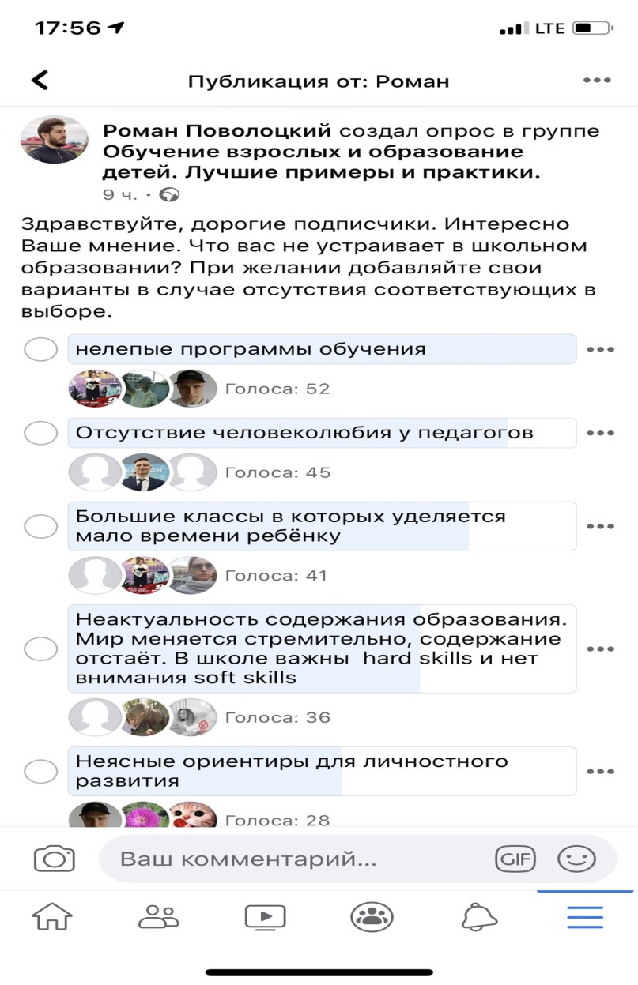

Slide 7
Чем школы могут ответить?

Slide 8
Субъекность
- способность
человека к самодетерминируемому,
самоконтролируемому
самоуправляемому,
поведению и практическое
действию, способность встать в отношение к миру, сделать свою
деятельность и самого себя предметом анализа и изменения
Исаев Е., Слободчиков В. Психология образования человека. Становление
субъектности в образовательных процессах. – Litres, 2019.

Slide 9
Семья похожих понятий?
Индивидуальный подход
Индивидуальная траектория
Индивидуальный образовательный маршрут
Индивидуальный учебный план
Индивидуализация
Персонализация

Slide 10
https://blendedlearning.pro/blended_learning_models/

Slide 11
Комплексный обед / «шведский стол»

Slide 12
Цифровая педагогическая компетентность – это способность и готовность педагогических кадров к выполнению трудовых функций, соответствующих действующим в сфере образования Профессиональным стандартам с учетом актуальных задач государственной политики РФ в сфере образования и текущего уровня развития цифровых технологий.

Slide 13
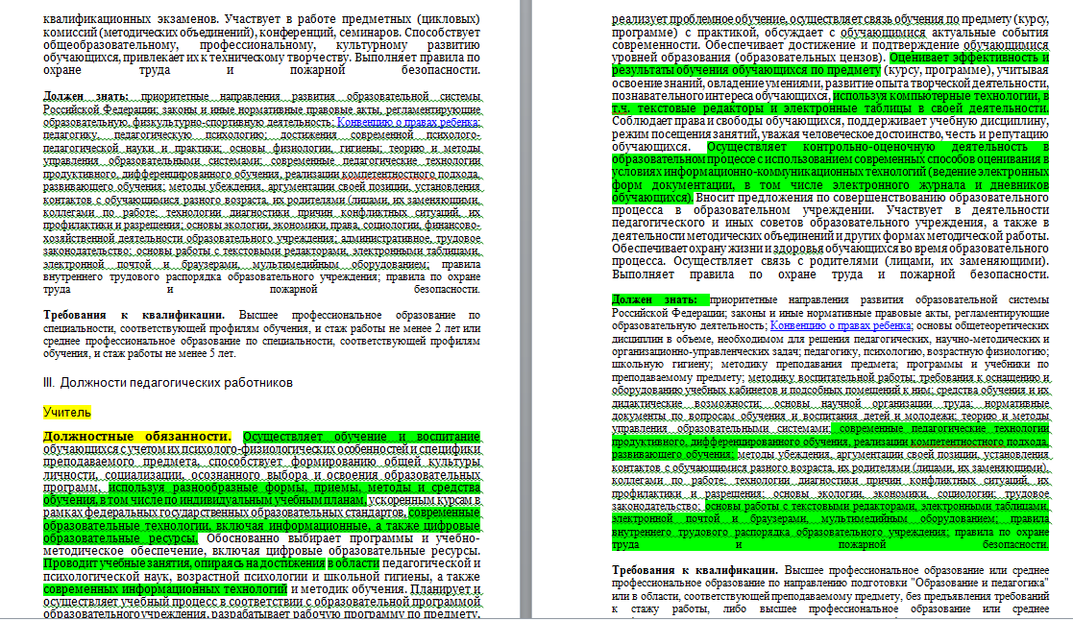
Приказ Минздравсоцразвития России от 26.08.2010 № 761н
Об утверждении Единого квалификационного справочника должностей руководителей, специалистов и служащих, раздел "Квалификационные характеристики должностей работников образования"

Slide 14
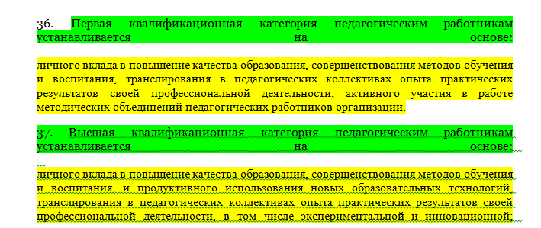
Приказ Минобрнауки России от 07.04.2014 № 276
Об утверждении Порядка проведения аттестации педагогических работников организаций, осуществляющих образовательную деятельность, в котором изложены требования предъявляемые к педагогам первой и высшей категории

Slide 15
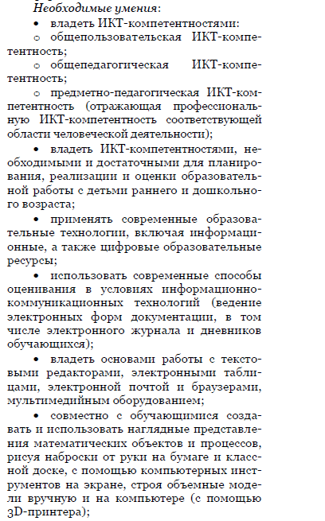
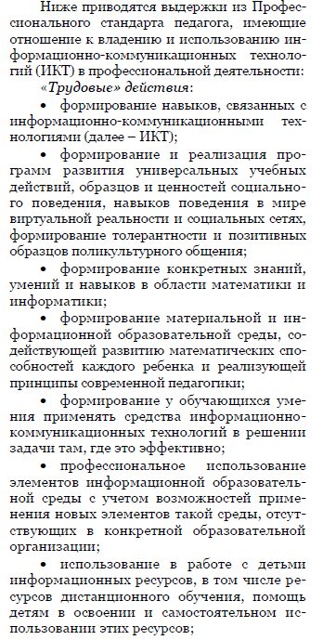

Slide 16
Особенности обучения digital natives

Slide 17
Давно назревшие перемены в образовании

Slide 18
«Коронакризис»/цифровая весна

Slide 19
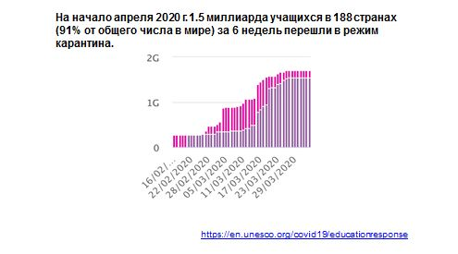
Самый большой эксперимент в образовании?

Slide 20
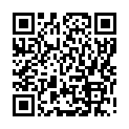
Педагоги могут самостоятельно оценить свою ИКТ-компетентность, пройдя тест на сайте Европейской комиссии. После прохождения теста каждый участник может запросить именной сертификат с результатами оценки своих цифровых компетенций и получить индивидуальную стратегию их повышения.
https://ec.europa.eu/eusurvey/runner/DigCompEdu-S-RU

Slide 21
Резюме
Удачного учебного года!
Сил и терпения!

